Slide 1
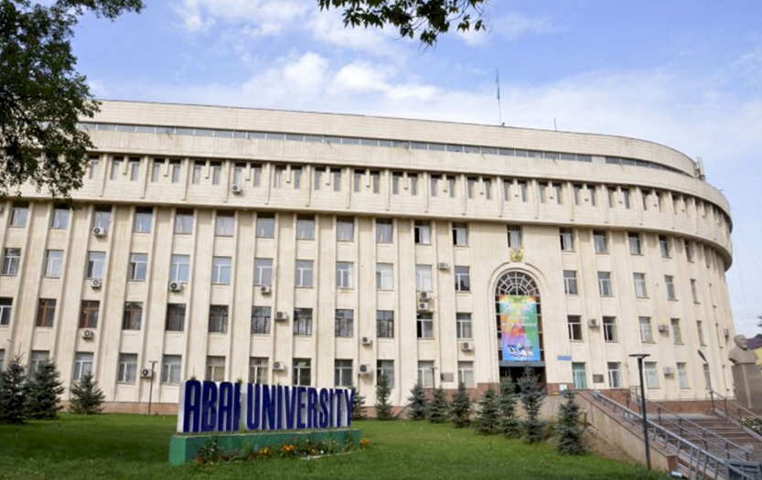

АБАЙ АТЫНДАҒЫ ҚАЗАҚ ҰЛТТЫҚ ПЕДАГОГИКАЛЫҚ УНИВЕРСИТЕТІ
ПЕДАГОГИКА ЖӘНЕ ПСИХОЛОГИЯ ФАКУЛЬТЕТІ
БАСТАУЫШ БІЛІМ БЕРУ КАФЕДРАСЫ
ПӘН АТАУЫ:
«ЗИЯТКЕРЛІК АҚПАРАТТЫҚ
ЖҮЙЕЛЕР»
Жекеева А.Е.
Педагогика ғылымдарының магистрі, оқытушы

Slide 2
Дәріс №6
Зияткерлік мультимедиялық жүйелер
Қарастырылатын сұрақтар:
1. Мультимедиа және олардың қазіргі әлемдегі рөлі
2. Мультимедиялық технологиялардың жіктелуі
3. Білім берудегі мультимедиялық технологиялар

Slide 3
Мультимедиа және олардың қазіргі әлемдегі рөлі
Мультимедиа - бұл бірден бірнеше арналарға әсер ететін кез-келген жүйе: бейне, аудио, мәтін, сонымен қатар көбінесе интерактивті өзара әрекеттесуге мүмкіндік береді, мысалы, ойын немесе оқу барысында.
Мультимедияның неғұрлым дамыған деңгейі - бұл ақпаратты таратып қана қоймай, оны орталықтан басқара алатын ақылды жүйелер. Мысалы, мұндай жүйені оқиға басталғанға дейін белгілі бір уақыт бұрын орнатуға болады.
Сонымен қатар, ол қателерді тексереді және ойнату тізбегін «біледі». Мұндай жүйелер пошта сервисіндегі іс-шаралар кестесімен синхрондалуы мүмкін.

Slide 4
Зияткерлік мультимедиа «барлық кеңістікті» қамтуға, оған шектеулі қолжетімділікті, бейнебақылауды, өртке қарсы датчиктерді іске қосуды және хабарландыруды қамтамасыз етуге қабілетті, яғни бірден бірнеше бағытта жұмыс істейді.
Сонымен, зияткерлік медиа жүйелердің басты міндеті - біздің өмірімізді жеңілдету, қажетті процестерді неғұрлым функционалды ету, оларды оңтайландыру, осылайша уақыт пен қаржылық шығындарды азайту.
Интеллектуалды жүйелерді кез-келген салада қолдануға болады. Бүгінде олар Еуропаның барлық елдерінде және АҚШ-та белсенді қолданылады, біртіндеп Қазақстанды да жаулап алуда.

Slide 5
Мультимедиялық технологиялардың жіктелуі
Мультимедиялық технологиялардың құралдары.
. Мультимедиялық технологиялар аппараттық және бағдарламалық құралдарды пайдаланады.
Аудиожүйелер
Жарықтандыру жүйелері
Бейнежүйе мен бейнетрансляция жүйелері
Бейне ақпаратын тарату (соның ішінде нақты уақыт режимінде) және бейнебақылау функцияларын орындайды.
Бейне-конференц-байланыс
Интерактивті басқару жүйелері
Бұл жай ғана бұралған шамдар емес, жасанды және табиғи жарықтандыруды автоматтандырылған басқару, сәулет, қойылым және сахналық жарықтандыру.
Бейне-конференц-байланыс (БКБ) бір-бірінен айтарлықтай қашықтықта орналасқан адамдарға нақты уақыт режимінде қарым-қатынас жасауға мүмкіндік береді.
Олар сізге үдерісті нақты уақытта, мұнда және қазір және бір нүктеден бақылауға мүмкіндік береді.
Конференц-залдар мен сөйлесу бөлмелерінен бастап вокзалдар мен стадиондарға дейін кеңінен қолданылады.

Slide 6
Білім берудегі мультимедиялық технологиялар
Мультимедиялық технологиялар оқу процесін байытады, оқушының көптеген сенсорлық компоненттерін оқу ақпаратын қабылдау процесіне тарту арқылы оқытуды тиімді етуге мүмкіндік береді.
Бүгінгі таңда мультимедиялық технологиялар-бұл оқу процесін ақпараттандырудың перспективалы бағыттарының бірі.
Мультимедиа және гипермедиа технологиялары қуатты таратылған білім беру ресурстарын біріктіреді, олар негізгі құзыреттердің қалыптасуы мен көрінісін қамтамасыз ете алады.

Slide 7
Мультимедиялық технологияларды қолдану.
Қазіргі оқушының оқуын ұйымдастырудың келесі негізгі әдістемелік ерекшеліктерін ұсынуға болады:
1) мультимедиялық презентацияларды қолдану сабақтары компьютерлік сыныптарда мультимедиялық проекторларды, резиденттік анықтамалықтарды, автоматтандырылған оқыту жүйелерін, түрлі бағдарламалар жұмысының бейнежазбаларын және т. б. пайдалана отырып жүргізіледі.;
3) дараландырылған оқыту бағдарламаларын, көп деңгейлі тапсырмалар банкін (практикалық сабақтар мен зертханалық жұмыстарға) кеңінен пайдалануды қамтитын жеке тәсіл қолданылуы тиіс);
4) сабақтардың едәуір бөлігін іскерлік ойындар түрінде өткізген орынды; тапсырмалар ретінде нақты өмірлік көп нұсқалы және жеткізілмеген міндеттер, әсіресе түлектер кәсіби қызметте кездесетін міндеттер берілуі керек;
2) практикалық сабақтарда әрбір білім алушыға сынып шифры мен білім алушының тегі деп аталатын оның жеке папкасын жасау орынды болатын жеке компьютер бекітілуі тиіс;
5) жобалар әдісі кеңінен қолданылуы тиіс, оның шеңберінде бірізділік пен сабақтастық қағидаттарын сақтау қажет; бұл бір жаһандық тапсырма барлық практикалық (зертханалық) және есептеу-графикалық жұмыстарда дәйекті орындалуы, үйлесімді аяқталған жүйеге ене отырып, толықтырылуы және кеңейтілуі тиіс дегенді білдіреді;

Slide 8
Мультимедиялық технологияларды қолдану. Қазіргі оқушының оқуын ұйымдастырудың келесі негізгі әдістемелік ерекшеліктерін ұсынуға болады:
6) бағдарламаның негізгі бөлімдерін қатар және концентрлік зерделеу мүмкіндігі көзделуі тиіс; бұл білім алушыларға курсты меңгеру шамасына қарай барлық материалдың баяндалу тұтастығын жоғалтпай, әрбір бөлім бойынша барынша терең білім алуға мүмкіндік береді;
7) мынадай өзара байланысты қағидаттарға сүйену қажет: таным мотивациясы; жан-жақты қабылдау; «енетін» жүйелік-ақпараттық талдау;
8) оқытудың проблемалық әдісін кеңінен пайдалану, білім алушылардың оқыту процесінде пайдаланылуы мүмкін нақты бағдарламаларды (құжаттарды, кестелерді, дерекқорларды) әзірлеуін көздеу керек.

Slide 9
Білім беруде мультимедиялық технологияларды қолдану дәстүрлі оқытумен салыстырғанда келесі артықшылықтарға ие:
түрлі-түсті графиканы, анимацияны, дыбыстық сүйемелдеуді, гипермәтінді пайдалануға мүмкіндік береді;
тұрақты жаңартуға мүмкіндік береді;
жариялауға және көбейтуге аз шығындар бар;
интерактивті веб-элементтерді, мысалы, тесттер немесе жұмыс дәптерлерін орналастыруға мүмкіндік береді;

